Slide 1


PATOLOGIA GENERALE
Alberto Tommasini

Slide 2
Accumuli intracellulari: PROTEINE
ingresso eccessivo (riassorbimento nel tubulo renale)
sintesi proteica abnorme (reticolo endoplasmatico)
alterato folding proteico (difetto di A1AT)
accumulo di proteine anomale non idrolizzabili, es amiloide, prioni
In istologia: si presentano di solito come goccioline eosinofile con aspetto amorfo, all’interno o esterno delle cellule

Slide 3
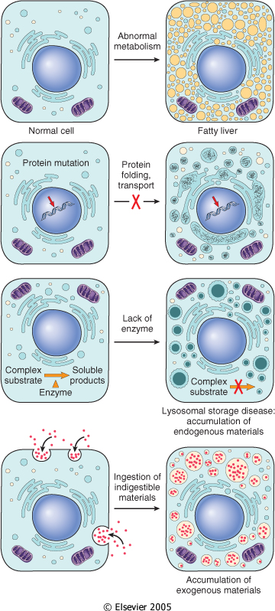
Alterazioni del metabolismo (e trasporto); es.: steatosi
Difetti nella conformazione o trasporto di proteine; es.: deficit di α-1-antitripsina (inibitore dell’elastasi)
Malattie da accumulo di sostanze endogene per difetto di enzimi o trasportatori (es. malattie lisosomali)
Difetti di degradazione di materiale endogeno o esogeno; (emocromatosi, antracosi)

Slide 4
LSD: LYSOSOMAL STORAGE DISORDERS
Disturbi ereditari lisosomiali che comprendono oltre 70 condizioni diverse, caratterizzati da difetti nella funzione lisosomiale.
Incidenza stimata di 1 per 7.000-8.000 nati vivi come gruppo, con trasmissione principalmente autosomica recessive
(arricchite in popolazioni con alto tasso di consanguineità).
Pazienti affetti: generalmente asintomatici alla nascita; successivamente varie manifestazioni cliniche (grave coinvolgimento del SNC, alterazioni scheletriche)
Seguono importanti alterazioni di vari organi; frequenti ospedalizzazioni; morte spesso nella prima adolescenza
Screening neonatale e terapia enzimatica
I disturbi da accumulo si verificano quando enzimi idrolitici, trasportatori o proteine protettive sono deficienti.

Slide 5


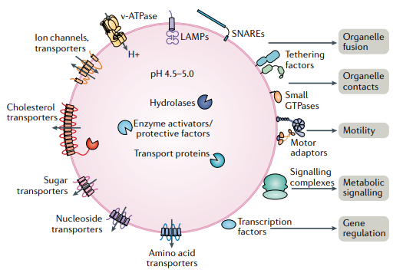

I lisosomi contengono oltre 60 enzimi idrolitici specializzati nella degradazione delle macromolecole complesse.
Il pH acido ottimale (4.5-5.0) è essenziale per l'attività enzimatica e la funzione lisosomiale.
La degradazione sequenziale delle macromolecole avviene attraverso modificazioni enzimatiche progressive.
Il processo richiede trasportatori specifici e recettori per il riconoscimento e la consegna del substrato.

Slide 6











Meccanismi Patogenetici
Deficit Enzimatico Congenito
Accumulo Progressivo
Espansione Lisosomiale
Disfunzione Cellulare
Danno Tissutale
Substrati non degradati si accumulano progressivamente nei lisosomi cellulari.
Le funzioni cellulari normali vengono compromesse dall'accumulo lisosomiale.
La disfunzione cellulare porta a manifestazioni cliniche e danno d'organo.
Deficienza genetica degli enzimi lisosomiali necessari per la degradazione delle macromolecole.
I lisosomi si ingrandiscono e aumentano di numero per contenere il materiale accumulato.
La deficienza enzimatica diventa clinicamente rilevante quando l'accumulo di macromolecole supera la capacità di degradazione cellulare

Slide 7









Classificazione Biochimica
Sfingolipidosi
Mucopolisaccaridosi
Accumulo di sfingolipidi per deficit di enzimi specifici
Deficit nella degradazione di glicosaminoglicani
Gaucher, Fabry, Tay-Sachs, Niemann- Pick
MPS I-VII, IX-X (Hurler, Hunter, Sanfilippo)
Mucolipidosi
Altri Gruppi
Disturbi del targeting degli enzimi lisosomiali
Oligosaccaridosi, disturbi di trasporto, glicogenosi
ML I-IV (I-cell disease, pseudo-Hurler)
Malattia di Pompe, cistinosi, sialuria

Slide 8
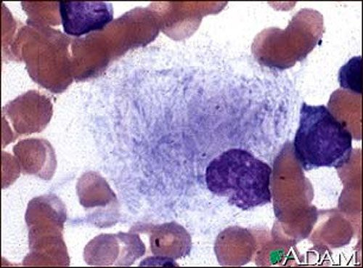
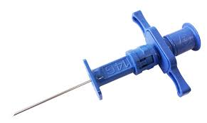

CAMILLA, 4 anni
A 2 anni EPATOSPLENOMEGALIA… con IgM per EBV +
Controlli ECO: persiste organomegalia
PLT < 100.000, ai limiti inferiori… ipersplenismo?
AGOASPIRATO MIDOLLARE
CELLULA DI GAUCHER
Macrofago ripieno lipidi (PAS +) con citoplasma a CARTA STROPICCIATA
Sintomi persistono…
ASTENIA e ANEMIA LIEVE
EPISTASSI
ATTIVITÀ ENZIMA β-GLUCOREBROSIDASI ↓↓ su cell. Sangue
GENETICA: MUTAZIONE COMPATIBILE

Slide 9
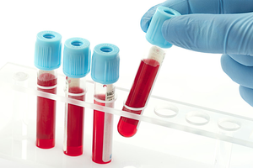
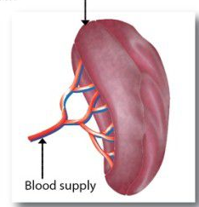
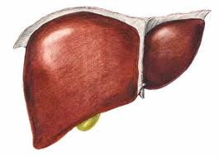
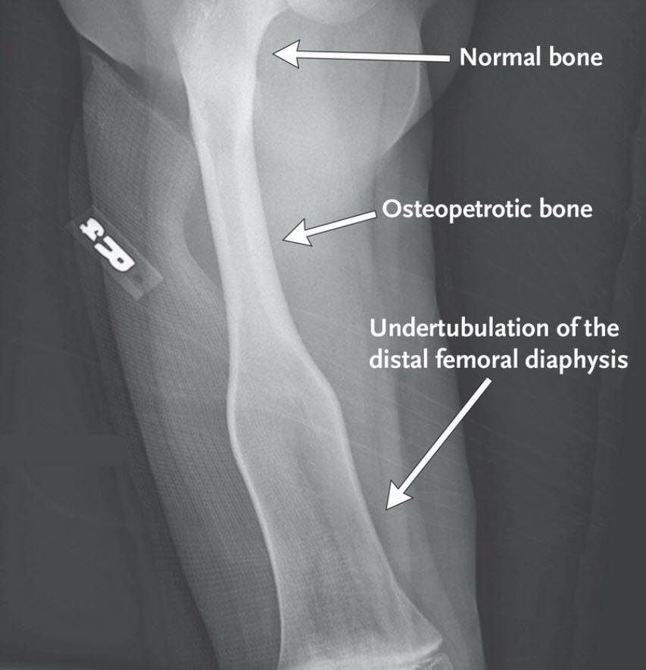
MALATTIA DI GAUCHER
EPATOSPLENOMEGALIA
ISOLATA è la forma più freq!
DEFICIT β-GLUCOREBROSIDASI (idrolasi lisosomiale) → accumulo lipidi nei lisosomi →Tossicità cellulare, +++ reticolo-endotelio
È una LSD-SFINGOLIPIDOSI
ESORDIO tipico è in 1° infanzia o pre-scolare ma non solo…
CITOPENIE
Astenia, epistassi, ematomi
EPATOSPLENOMEGALIA
Astenia, epistassi, ematomi
99% GAUCHER 1 NON NEUROPATIA
INTERESSAMENTO OSSEO
Crisi dolorose acute, osteopenia, lesioni litiche, fratture patologiche
Se GAUCHER tipo 2 o tipo 3
NEUROPATIA
Notes:
È UNA DELLE MALATTIE LISOSOMIALI + FREQ IN ASSOLUTO.
Prevalenza Gaucher: 1/50.000 pop generale negli ebrei Ashkenazi è 1/850.
Esordio è con la triade: citopenie, epatosplenomegalia e interessamento osseo.
PRESENTAZIONE TIPICA GAUCHER
CITOPENIE: astenia da anemia, sanguinamenti da piatrinopenia(epistassi ed ematomi)
EPATOSPLENOMEGALIA
INTERESSAMENTO SCHELETRICO: dolore osseo(crisi ossea acuta con dolore flogosi e aumento indici di flogosi), osteopenia, fratture patologiche, lesioni litiche e necrosi avascolare(testa del femore).
INTERSTIZIOPATIA POLMONARE molto più raramente
Forma GD1: bambino non è ritardato generalmente cresce bene!
GAUCHER DEVE ESSERE INCLUSO NELLA DIAGNOSI DIFFERENZIALE di:
PIATRINOPENIA o ANEMIA non spiegata
Epatosplenomegalia non spiegata
Dolore osseo non speigato
NEL 99% DEI CASI è LA GAUCHER DI TIPO 1 CHE è LA FORMA SENZA NEUROPATIA!

Slide 10
CITOPENIA
+
EPATOSPLENOMEGALIA
+
INTERESSAMENTO OSSEO
↑↑ CHITOTRIOSIDASI
(enzima macrofagico)
nel gaucher e in generale in tutte le LSD
CELLULA DI GAUCHER
DD con
Neoplasia ematologica
Tre fenotipi clinici distinti: Tipo 1 (95% casi, non neurologico), Tipo 2 (neurologico acuto infantile), Tipo 3 (neurologico subacuto).
ATTIVITÀ ENZIMA β-GLUCOREBROSIDASI ↓↓ su cell. Sangue
GENETICA compatibile
Notes:
COME FACCIO LA DIAGNOSI?
Ricorda che sono bambini cche finiscono a fare l’agoaspirato e la biopsia osteomidollare perché la DD principale è la leucemia!
Diagnosi la faccio con sospetto clinico + Midollo dove trovo le cellula di gaucher che sono molto cartteristiche ma non patognomoniche. + conferma con ridotta attività dell’enzima su cells sangue + test genetico

Slide 11
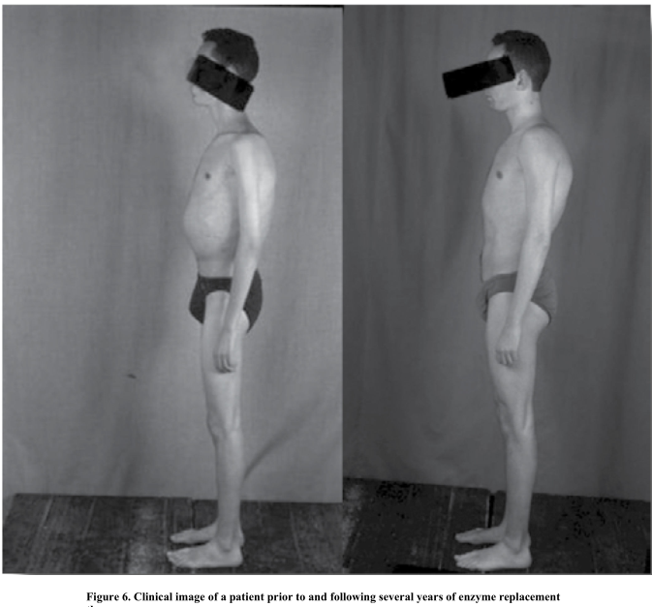
ERT-enzyme replacement therapy con
β-GLUCOREBROSIDASI
A partire dagli anni 90 ha cambiato storia naturale della malattia. Effetto su:
CITOPENIA
ORGANOMEGALIE
SINTOMATOLOGIA OSSEA

Slide 12



Mucopolisaccaridosi: Aspetti Generali
I GAG sono polisaccaridi abbondanti sulle superfici cellulari, nella matrice e nelle strutture extracellulari. I deficit enzimatici causano accumulo di frammenti di GAG nei lisosomi, provocando importanti alterazioni di ossa, tessuti molli e sistema nervoso centrale.

Slide 13
Classificazione delle Mucopolisaccaridosi
Schema classificativo completo delle MPS con enzimi deficitari, GAG accumulati e manifestazioni cliniche
Tipo MPS | Enzima Deficitario | GAG Accumulati | Manifestazioni Principali
MPS I(Hurler/Scheie) | α-L-iduronidasi | Dermatan solfatoEparan solfato | Tratti grossolani, organomegalia, opacità corneale
MPS II(Hunter) | L-iduronato-2-solfatasi(X-linked) | Dermatan solfatoEparan solfato | Simile a MPS I, senza opacità corneale
MPS III(Sanfilippo A-D) | 4 enzimi diversi(A, B, C, D) | Eparan solfato | Deterioramento intellettuale severo
MPS IV(Morquio A-B) | N-acetilgalattosamina-6-solfatasi | Cheratan solfato | Anomalie scheletriche severe, bassa statura
MPS VI(Maroteaux-Lamy) | Arilsolfatasi B | Dermatan solfato | Disostosi multiplex, intelletto normale
MPS VII(Sly) | β-glucuronidasi | Dermatan solfatoEparan solfato | Fenotipo variabile, epatosplenomegalia
MPS IX | Ialuronidasi | Acido ialuronico | Forma rara, noduli articolari
MPS X | Non definito | Vari | Forma molto rara
Frequenza Relativa

Slide 14
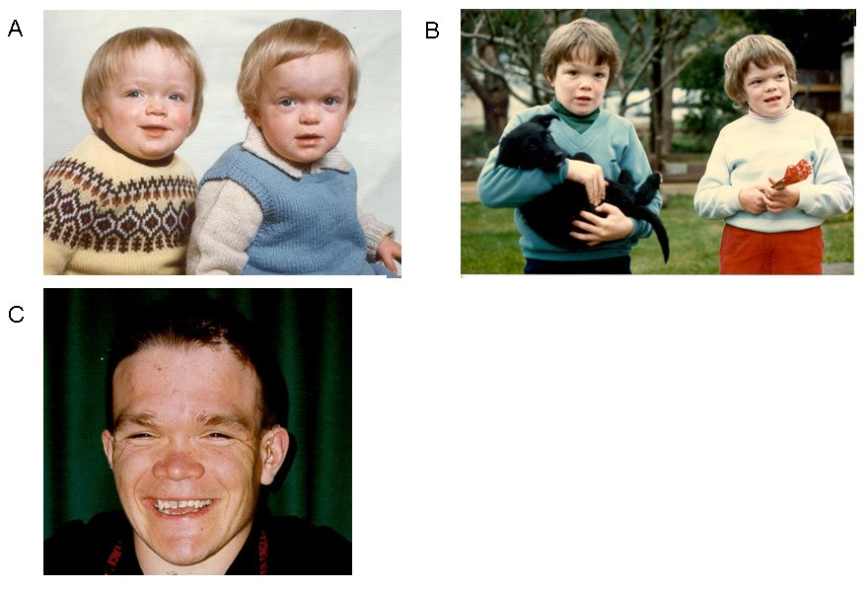
Oligosaccaridosi
FACIES
DAVIDE, 4 anni e mezzo
Nel primo anno di vita:
RITARDO SVILUPPO PSICOMOTORIO
COLLO CORTO
Progressiva comparsa di FACIES E CARATTERISTICHE SINDROMICHE
DEAMBULAZIONE base allargata,
IMPACCIO MOTORIO
ANOMALIE SCHELETRICHE: ipoplasia L2 e iperlordosi lombare, aspetto tozzo di colli femorali e ossa metacarpali.
Freq. INFEZIONI RESPIRATORIE
Notes:
Facies con tratti grossolani, arcata sopraccigliare prominente, sella nasale appiattita con radice nasale allargata, collo corto

Slide 15

FACIES con tipici TRATTI GROSSOLANI che evolvono nel tempo
Confrontare le fotografie di quando era piccolo
Mutazione gene MAN2B1
STUDIO ESOMA per MALATTIE DA ACCUMULO LISOSOMIALE
α-MANNOSIDOSI
α- Mannosidasi ricombinante
Notes:
Il primo sospetto era quindi quello di una LSD e +++ di una MUCOPLISACCARIDOSI… Però: Dosaggio dei GAG urinari è risultato negativo. Dosaggio dell’attività enzimatica degli enzimi deficitari delle MPS è risultato nella norma su fibrobalsti da biopsia cutanea. C’era però forte sospetto di malattia da accumulo lisosomiale per la caratteristica facies a tratti grossolani e per la presenza di anomalie scheletriche all’rx caratteristiche, così è stato fatto l’esoma per LSD che ha trovato la mutazione del gene che che codifica per l’enzima ALFA-MANNOSIDASI, deficitario nella ALFA-MANNOSIDOSI (che è una LSD da difetto di degradazione delle glicoproteine)

Slide 16




Terapie Alternative e Innovative
Terapia Genica
Substrate Reduction Therapy
Vettori virali per correzione genetica permanente del difetto enzimatico
Miglustat ed eliglustat riducono la sintesi del substrato accumulato
Chaperoni Farmacologici
Trapianto Staminali
Stabilizzano e potenziano l'attività degli enzimi mutanti residui
HSCT per forme neurologiche severe con superamento barriera emato- encefalica

Slide 17
Glicogeno
  Glicogenosi: gruppo di malattie genetiche ereditarie caratterizzate da alterato metabolismo del glicogeno:
    Cellule muscolari, cardiache, scheletriche e epatociti
La glicogenosi di tipo 2 (malattia di Pompe)
  «malattie da accumulo lisosomiale» (Lysosomal storage diseases): deficit di enzimi lisosomiali preposti al catabolismo di determinati substrati complessi

Slide 18

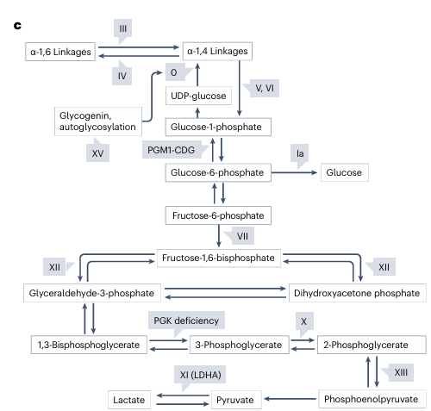

Meccanismi Patogenetici
Meccanismi Patogenetici
Deficit enzimatici specifici lungo la catena del metabolismo del glicogeno causano l'interruzione dei processi metabolici normali.
Accumulo tissutale variabile per tipo: forme 0,I,V,VI localizzate in pochi tessuti, forme II,III,IV con accumulo diffuso.
Distribuzione negli organi target : fegato, rene, milza principalmente colpiti.
Coinvolgimento specifico del miocardio (forma II) e muscolo scheletrico (forme V,VII).
Meccanismo chiave: L'accumulo di glicogeno nei tessuti dipende dal tipo di enzima deficitario e dalla sua distribuzione tissutale specifica.

Slide 19

Epatomegalia
Ipoglicemia
Coinvolgimento per Organi
Ritardo di crescita
Variabilità secondo il tipo di glicogenosi
"La diagnosi richiede biopsia tissutale per dimostrare l'assenza enzimatica specifica, mentre la terapia si basa su gestione nutrizionale e sintomatica."

Slide 20
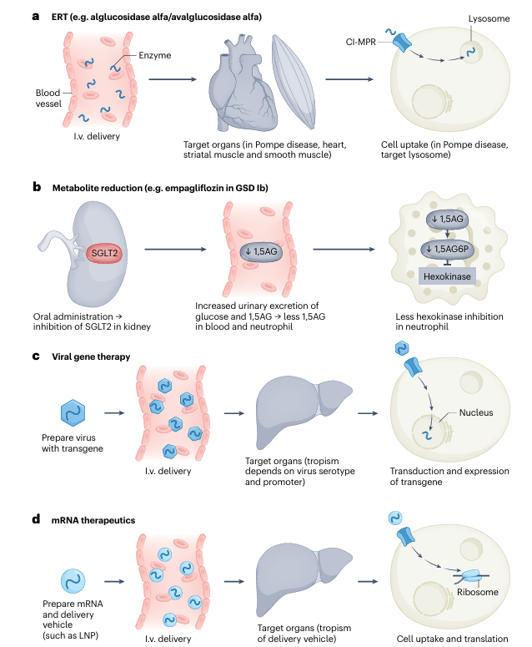
https://doi.org/10.1038/s41572-023-00456-z

Slide 21
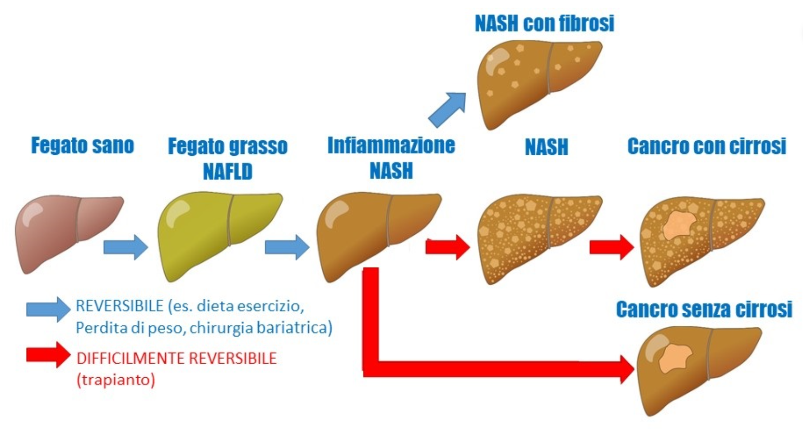
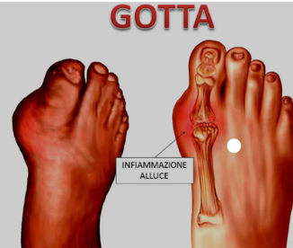
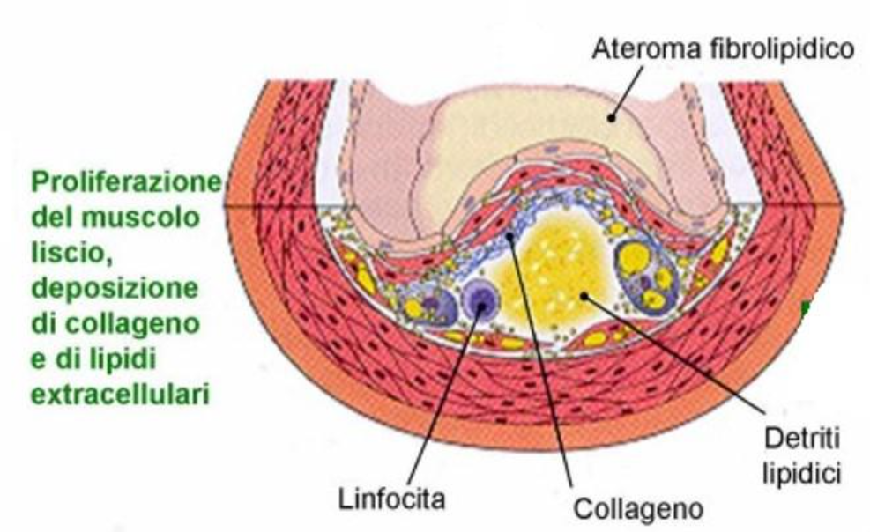
STEATOSI
PATOLOGIA DA ACCUMULO CELLULARE
ATEROSCLEROSI

Slide 22
Accumuli intracellulari: sostanze NON facilmente degradabili
Possono essere di natura:
  esogena (provengono dall’ambiente esterno; polveri, cristalli, fibre; generalmente penetrano per inalazione)
  endogena (sintetizzate all’interno dell’organismo)

Slide 23
Accumuli intracellulari: polveri
Fonti principali:
  ATTIVITÀ LAVORATIVA (minatori, lavoratori del vetro, del legno)
  INQUINAMENTO (polveri sottili, particulate matter, PM)
  FUMO DI SIGARETTA (il costituente più importante della parte corpuscolata è il catrame: sotto questo nome vengono comprese diverse sostanze altamente nocive)

Slide 24
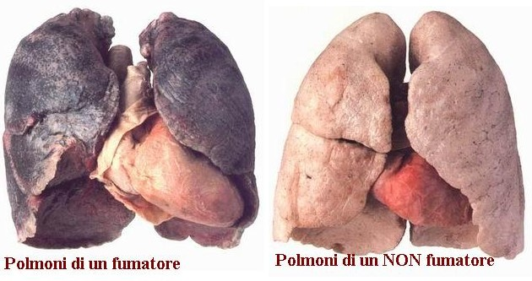
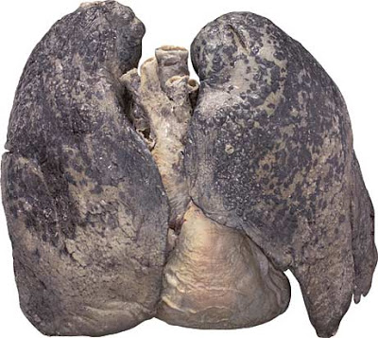
Polveri carboniose: ANTRACOSI
Lesione polmonare indotta dal deposito di polvere di carbone inalata (grave malattia professionale nei minatori)
Si riscontra anche nelle persone che vivono in zone con atmosfera particolarmente inquinata e nei fumatori
La povere di carbone, fagocitata dai macrofagi alveolari o interstiziali, viene accumulata nel connettivo, lungo i vasi linfatici e nel tessuto linfoide
Polmoni di un minatore

Slide 25
PNEUMOCONIOSI
Gruppo di malattie «professionali» causate da accumulo di sostanze reattive che provocano danno cellulare e conseguente fibrosi polmonare progressiva
Silicosi (cristalli di biossido di silice)
Asbestosi (fibre di amianto)

Slide 26
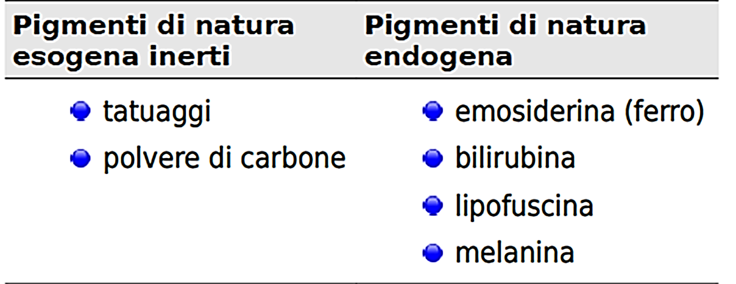
Accumuli intracellulari: pigmenti
proteina di stoccaggio del ferro
catabolita dell’emoglobina
giallo brunastro di origine lipidica
brunastro, dai melanociti

Slide 27
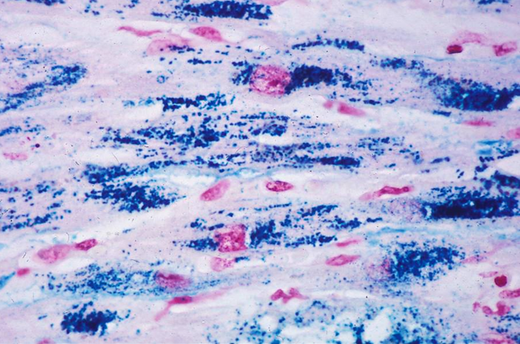
EMOSIDERINA
Pigmento granulare/cristallino derivato dall’emoglobina
Rappresenta la forma in cui il ferro si accumula nelle cellule
emosiderina contenente sali di Fe nel miocardio (colorazione specifica)

Slide 28
Sovraccarico sistemico di ferro (emocromatosi)
L’emosiderina viene inizialmente accumulata dai macrofagi
Con la progressione della malattia, gli accumuli di emosiderina interessano le cellule parenchimali di fegato, pancreas, cuore e ghiandole endocrine
Cause principali:
    aumentato apporto/assorbimento di Fe con la dieta
    ridotta utilizzazione del Fe
    anemie emolitiche
    trasfusioni continue

Slide 29
Il danno cellulare da accumulo di Fe può essere diretto o dovuto a specie reattive dell’ossigeno
Fe catalizza reazioni chimiche che generano radicali
Fe²⁺ + H₂O₂ Fe³⁺ + HO• + HO⁻
Radicale idrossile

Slide 30
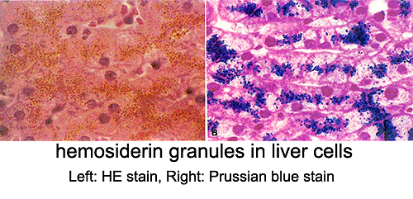
Nelle forme sospette di emocromatosi primaria (patologia ereditaria a trasmissione AR):
  Anamnesi familiare
  Ricerca di mutazioni del gene HFE (High Fe) che codifica una proteina che regola l’assorbimento di Fe nell’intestino
    ferritina sierica (poco specifico)
    biopsia

Slide 31
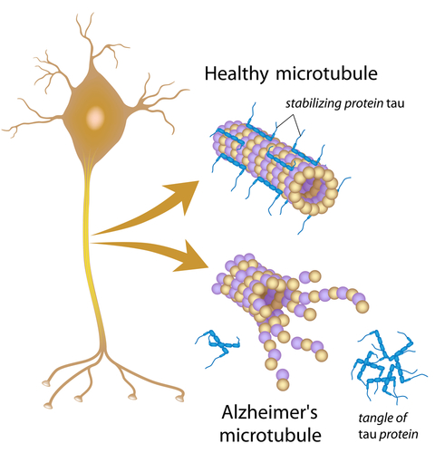
Morbo di Alzheimer: ruolo della proteina tau
Tau stabilizza i microtubuli che garantiscono il trasporto di nutrienti nei neuroni ippocampali piramidali
Accumulo di ammassi fibrillari contenenti la proteina tau abnormemente fosforilata
Tau iperfosforilata perde la sua capacità di stabilizzare i microtubuli
Perdita di funzione dei microtubuli che si riflette sulla vitalità dei neuroni
valori liquorali di tau totale e tau fosforilata come marcatore diagnostico

